Slide 1
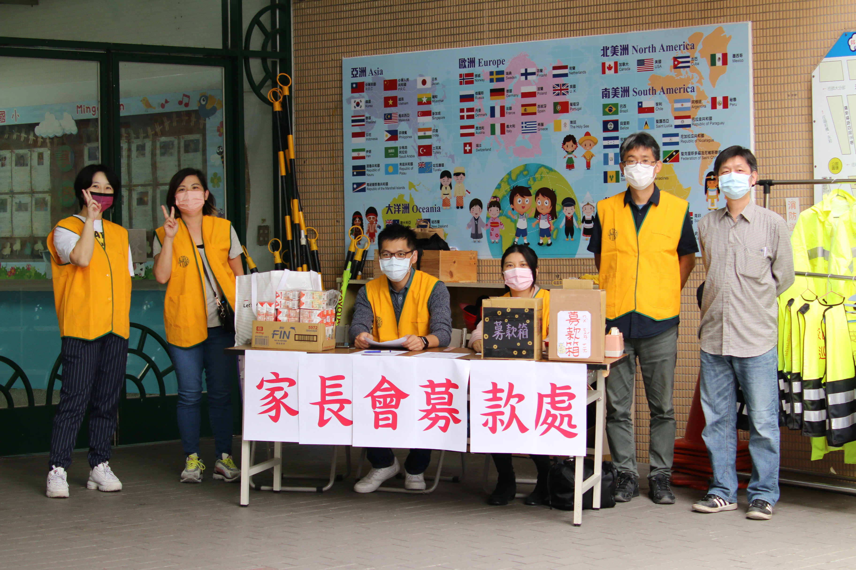

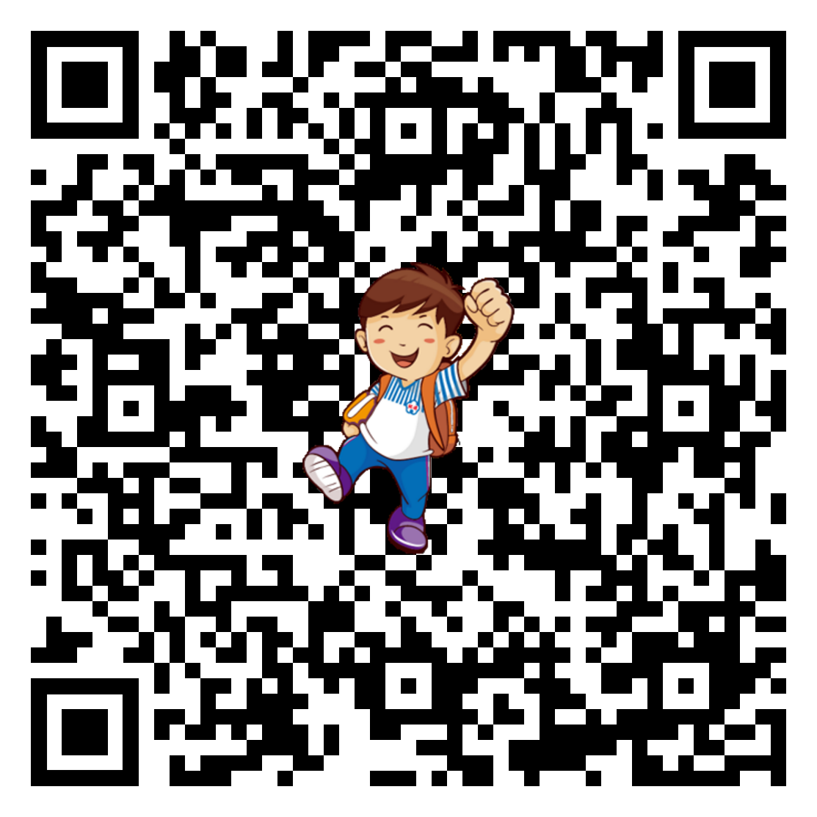
112學年度銘傳國小體表會英雄徽章徵稿開催！
加入銘傳國小家長會FB一定要回答入群問題喔！
目的：為提升校園認同及肯定同學全力以赴參與體表會，家長會將設計權交給同學進行全校徵稿據以製作英雄徽章致贈同學作為紀念。

Slide 2
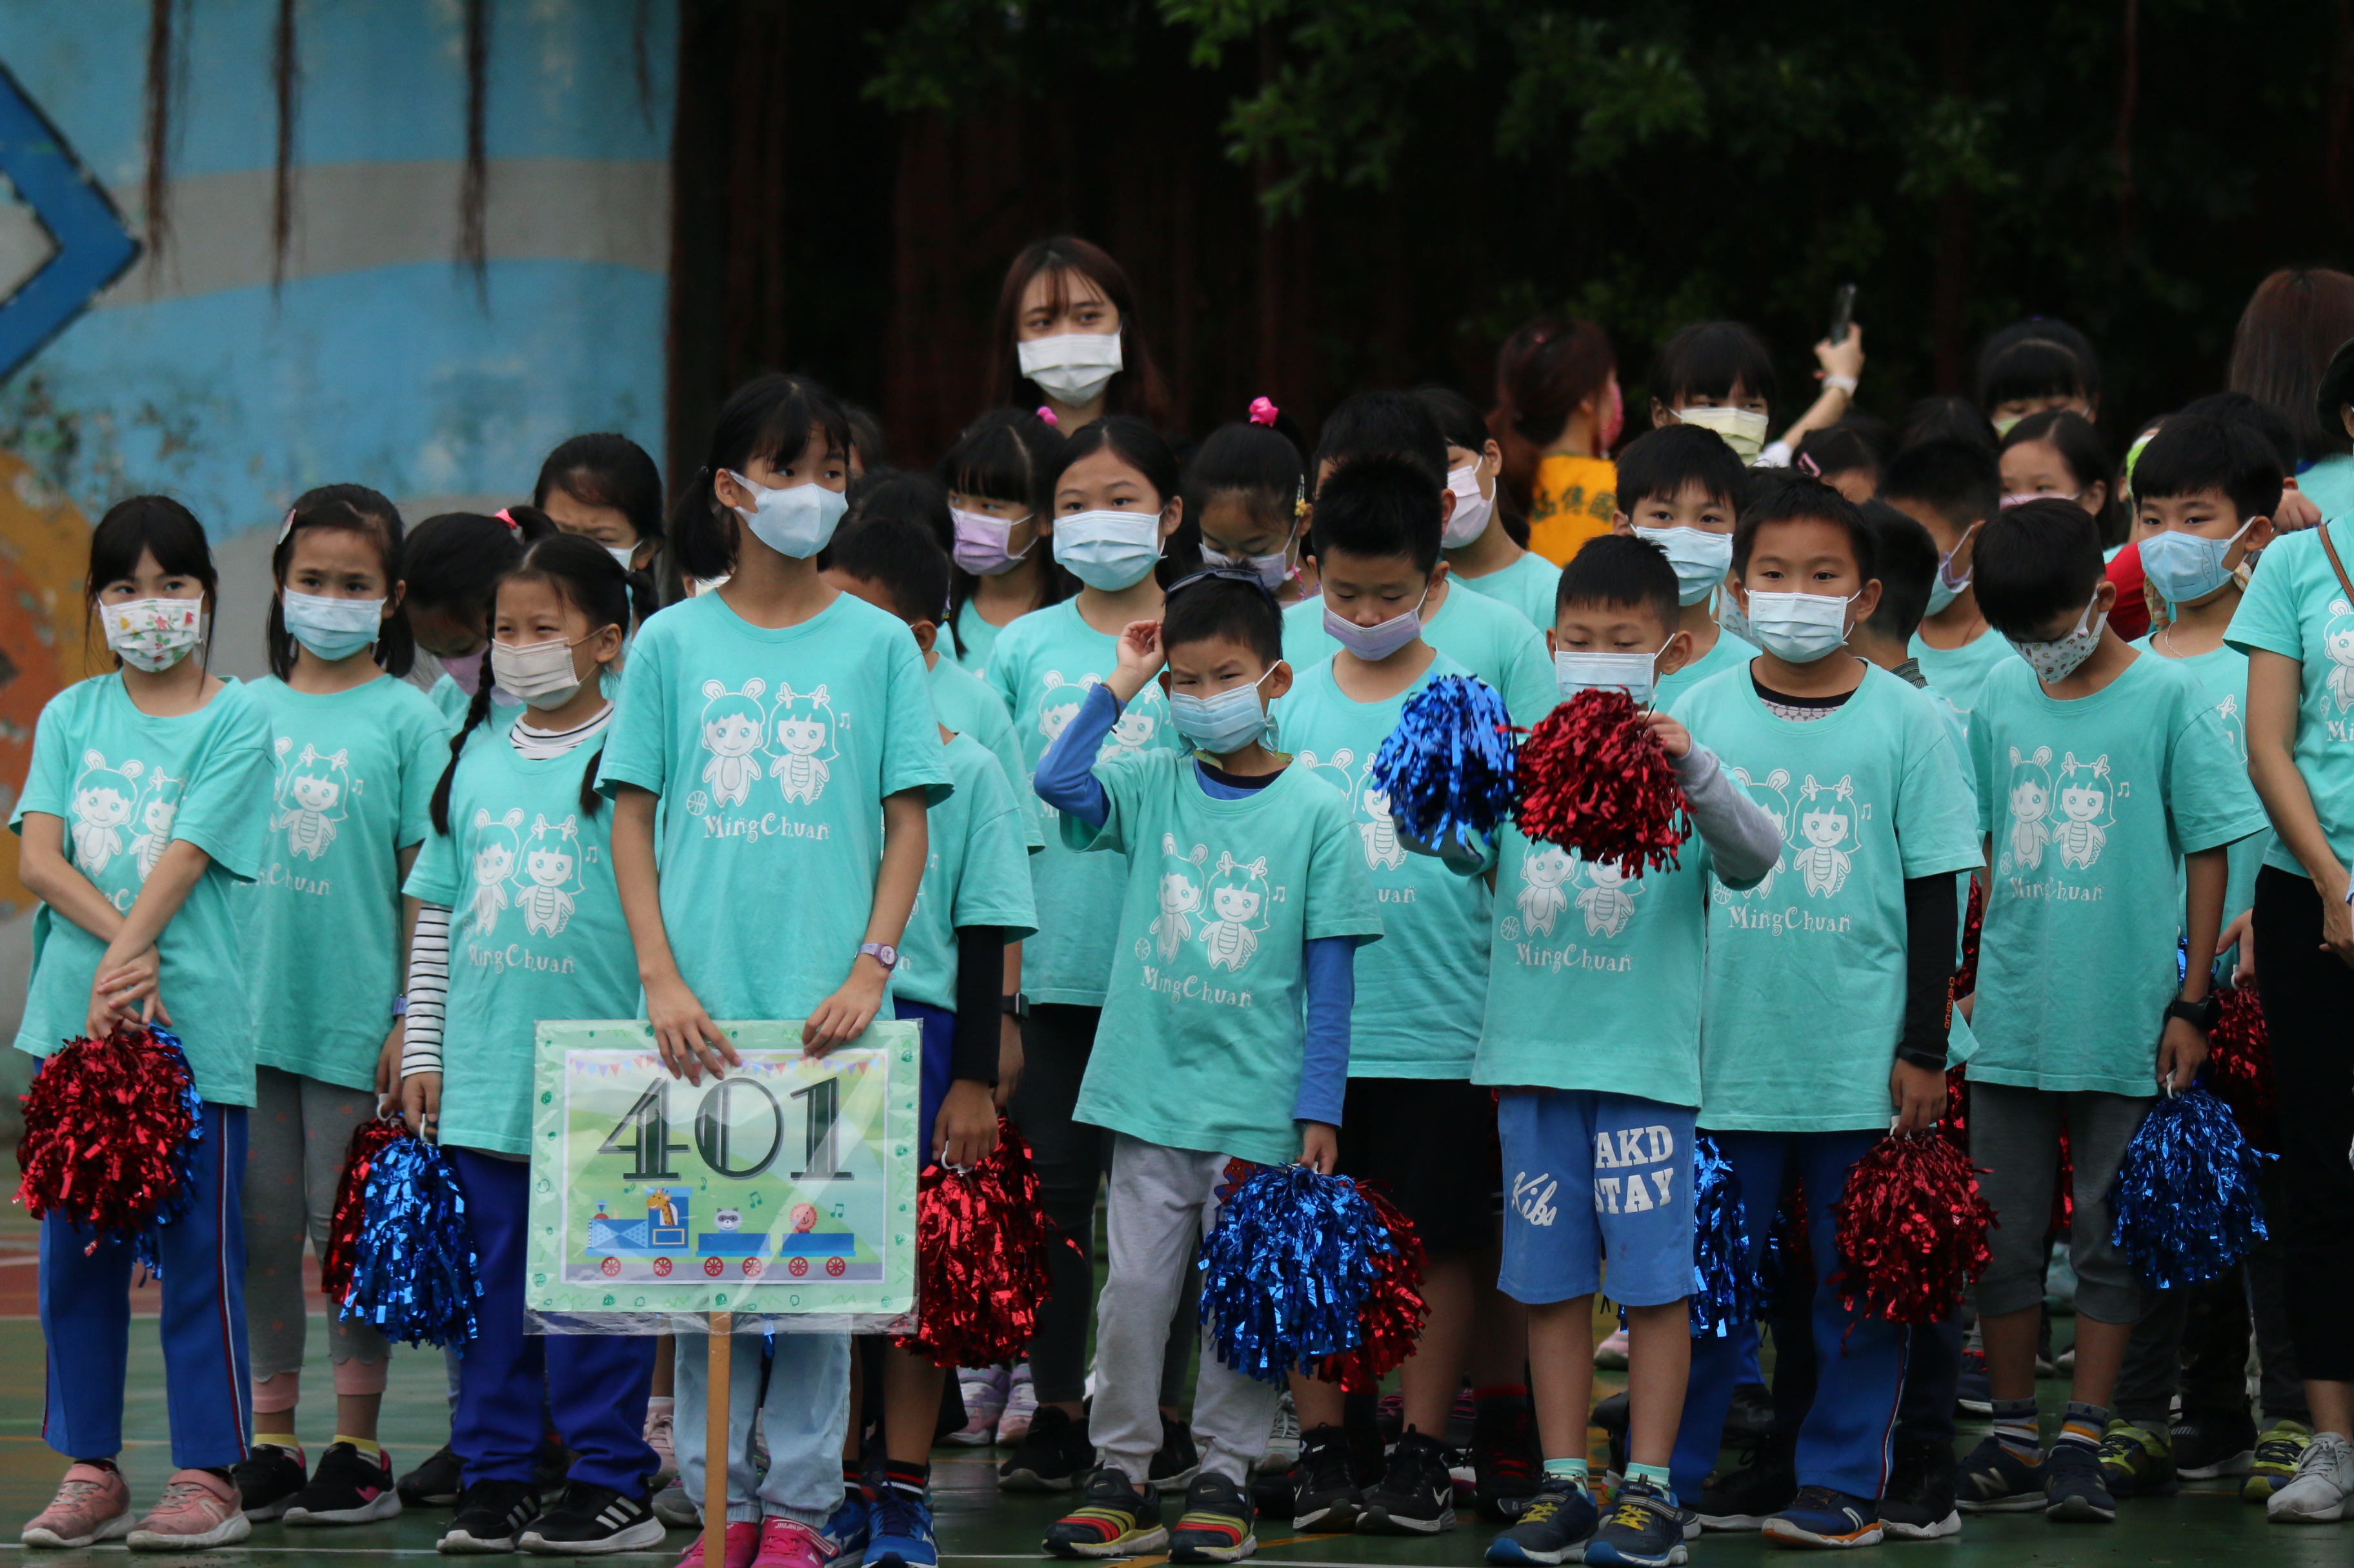
112學年度銘傳國小體表會英雄徽章徵稿開催！
加入銘傳國小家長會FB一定要回答入群問題喔！
徵稿說明：請在A5(A4對折一半）白紙上，畫一個圓形英雄徽章設計圖。圖案裡要包含“2023銘傳國小體表會”字樣，圖案內容要傳達 “你/妳很棒” 的意念。

Slide 3
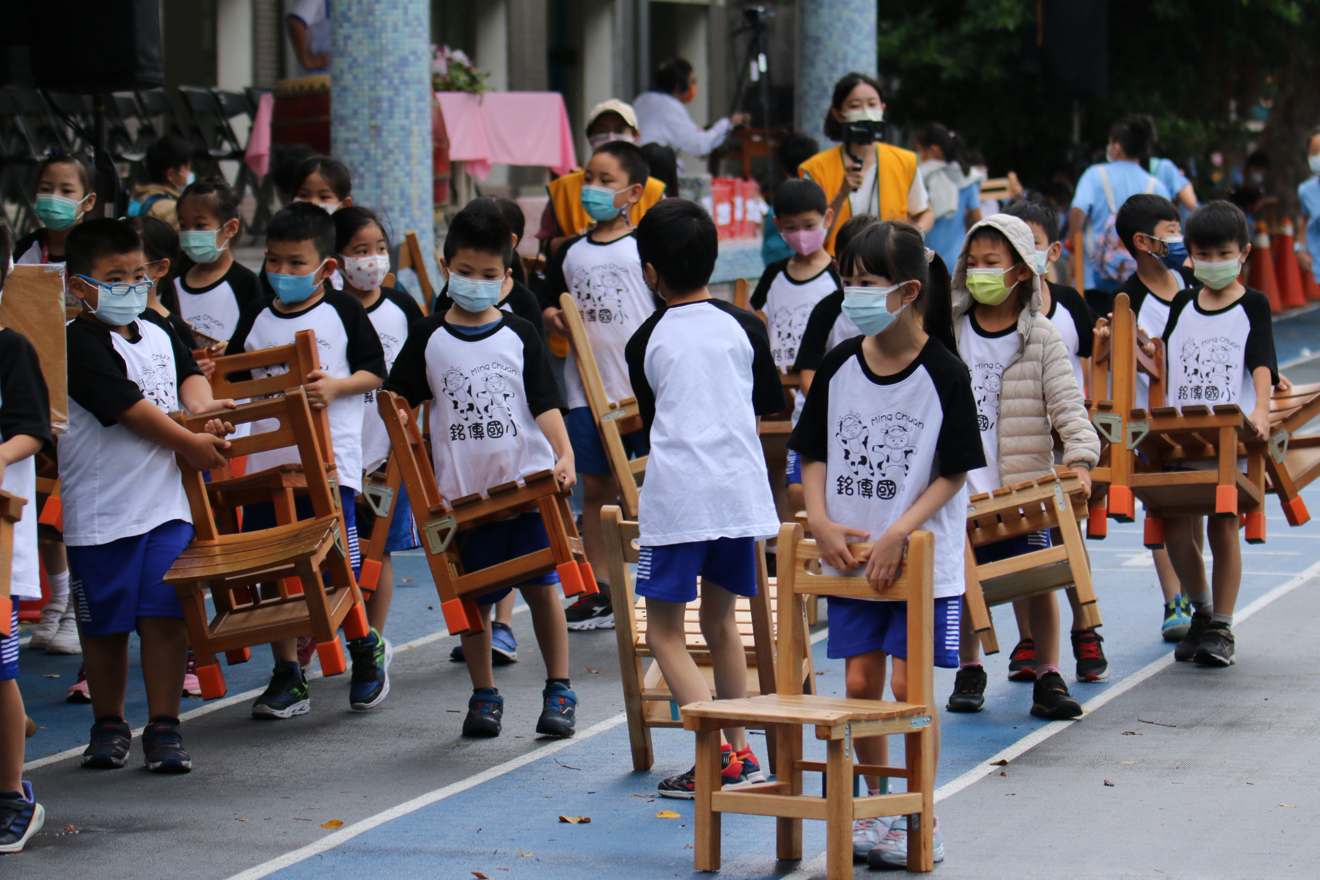
112學年度銘傳國小體表會英雄徽章徵稿開催！
加入銘傳國小家長會FB一定要回答入群問題喔！
獲選稿件會製作成直徑5.8公分的徽章，故請同學設計文字不宜太小構圖不宜太複雜，避免縮小後看不清楚。

Slide 4
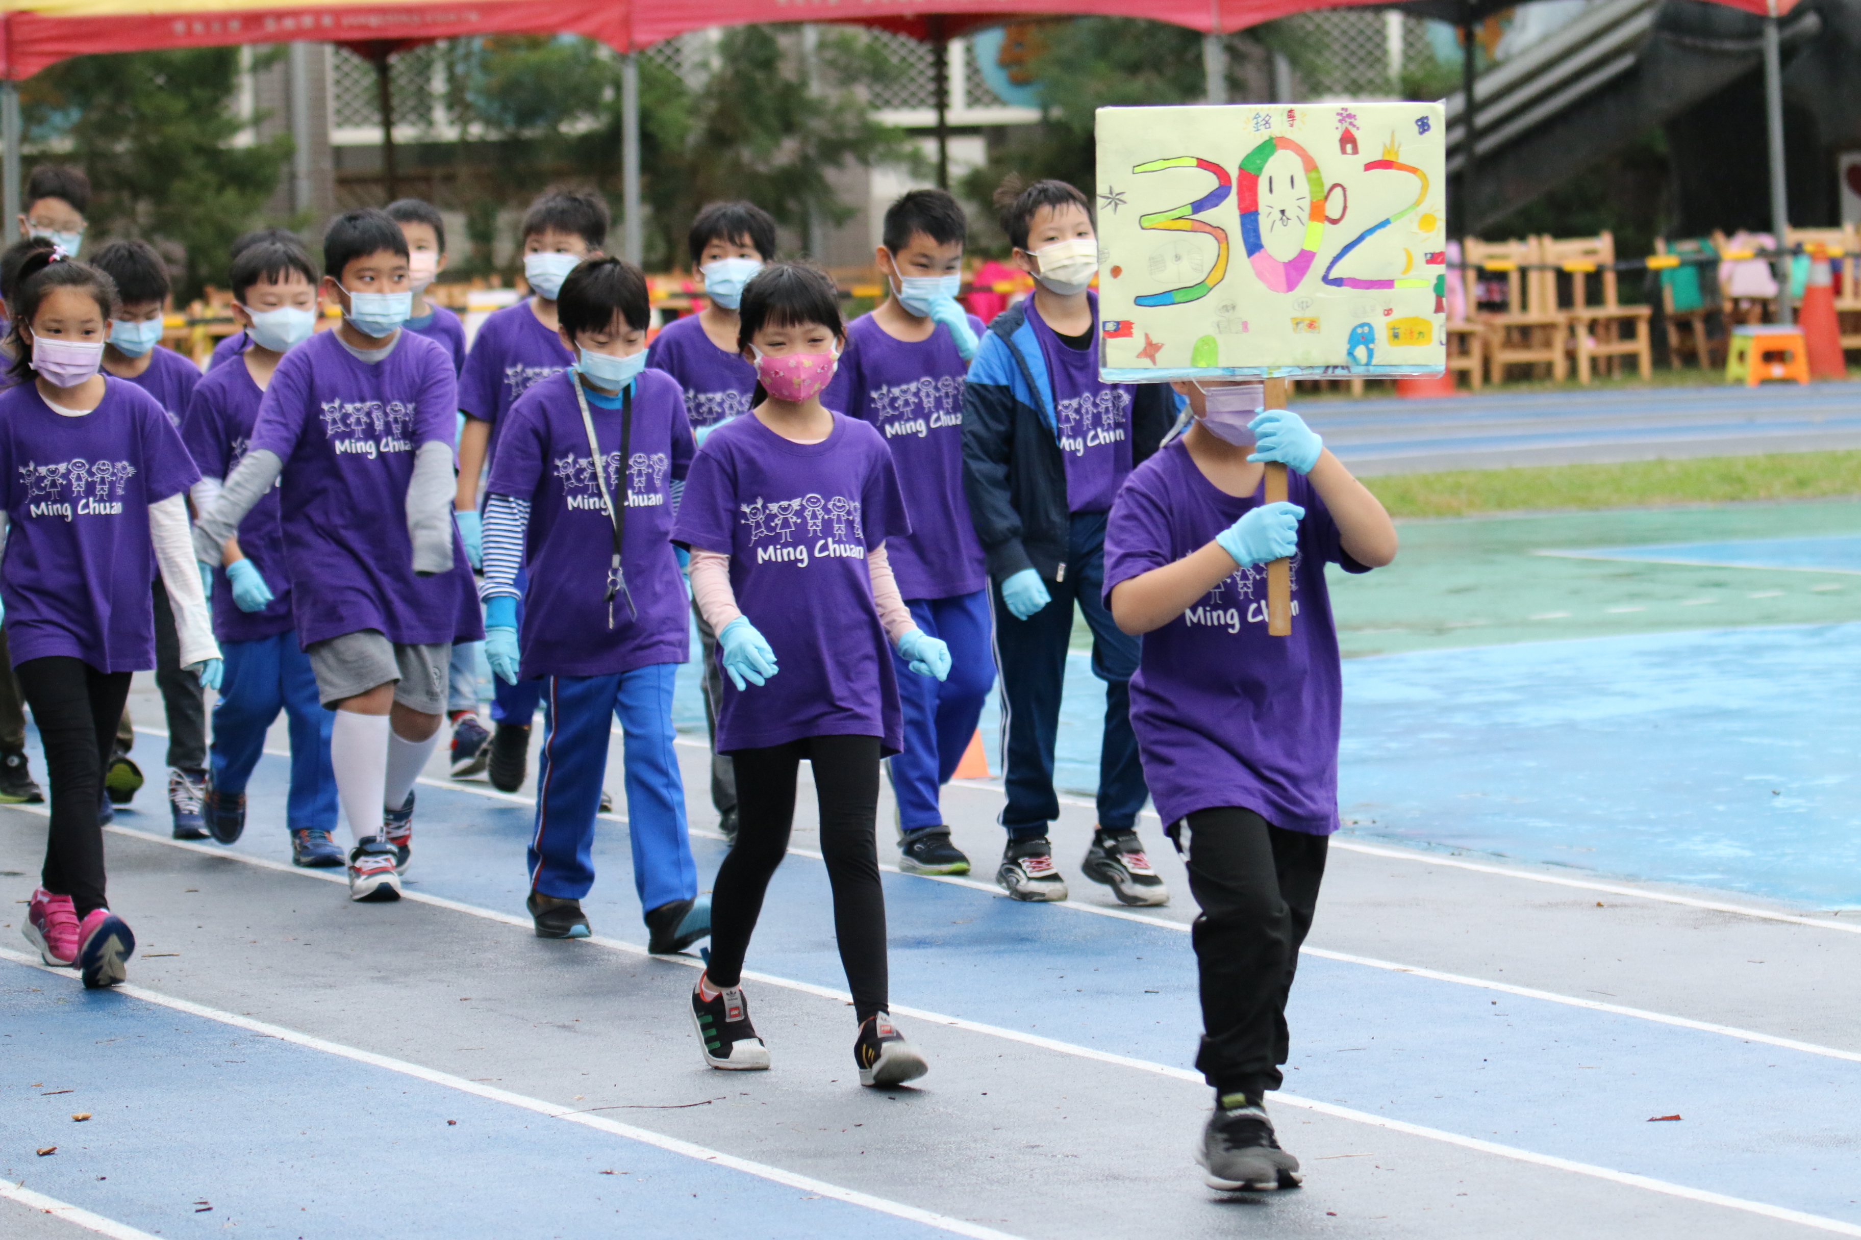
112學年度銘傳國小體表會英雄徽章徵稿開催！
加入銘傳國小家長會FB一定要回答入群問題喔！
稿件請於空白處寫上班級座號姓名，於11/3放學前請各班彙整後提交給家長會。

Slide 5
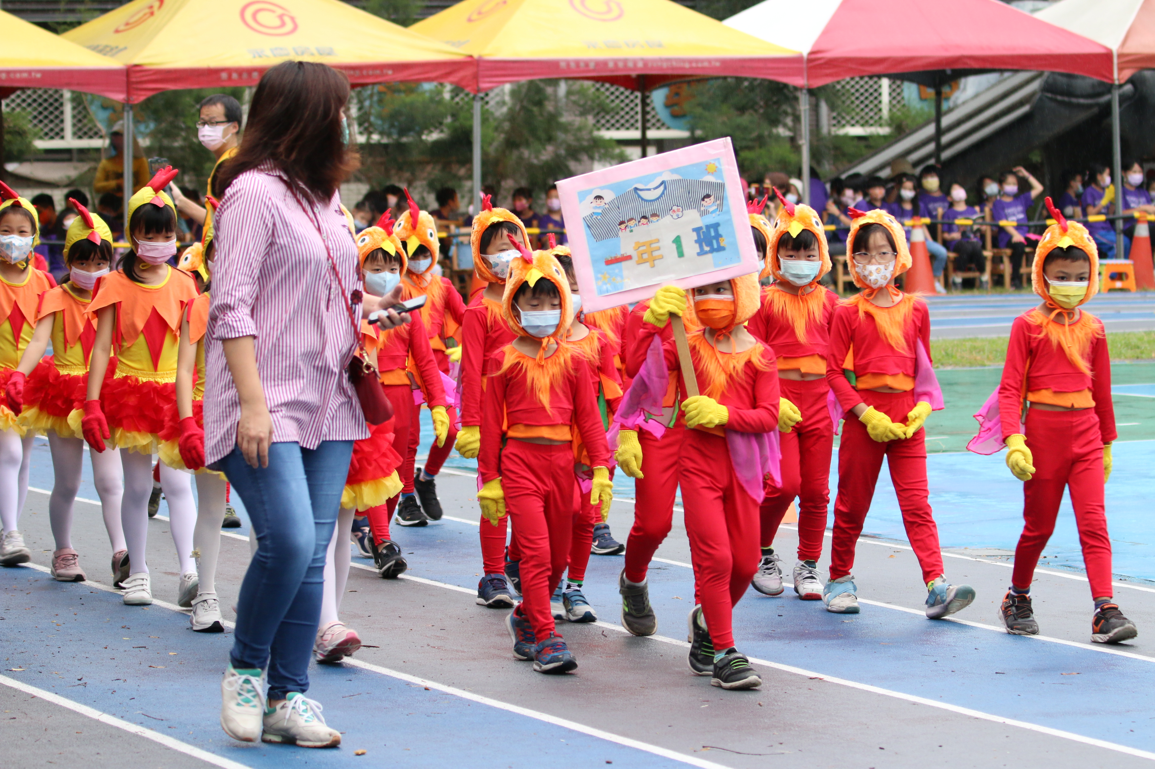
112學年度銘傳國小體表會英雄徽章徵稿開催！
加入銘傳國小家長會FB一定要回答入群問題喔！
家長會會掃描同學稿件後，於家長會FB公告進行投票。
時程：
即日起-11/3徵稿；11/6-11/8投票

